Slide 1
KADONNEET EVÄÄT
LIIKAKALASTUS JA MERTEN TYHJENEMINEN

Slide 2
Mistä on kyse?
”On kuin kävisimme sotaa mereneläviä vastaan” - Daniel Pauly
Kalakannat romahtaneet yli puolella, paikoin pahemminkin (Living Blue Planet, 2015)
Synkimpien arvioiden mukaan v. 2050 meret käytännössä elottomia

Slide 3
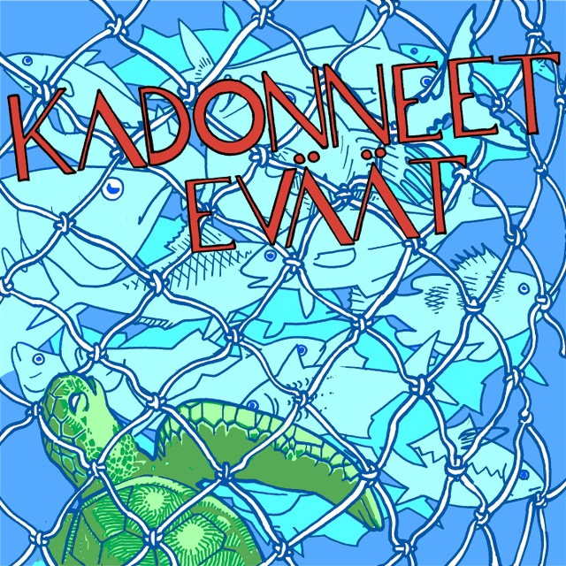
Miten kalastetaan?
Suurimmat trooliverkot voivat olla yli kaksi kilometriä pitkiä
Saaliista jopa 90% ei-toivottua sivusaalista
kilpikonnat, mustekalat, hait, koralli, delfiinit…

Slide 4
Laiton kalastus
Myös laiton kalastus merkittävä ongelma
kalastus ilman lupaa, kielletyllä alueella, suojeltujen lajien kalastaminen, kiellettyjen välineiden käyttäminen
miljardibisnes

Slide 5
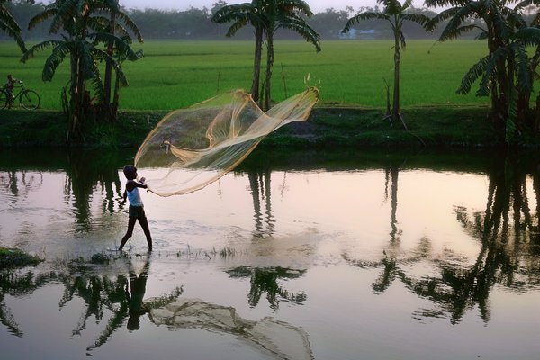
Seurauksia
Liikakalastus vie rannikkoseutujen väestöltä mahdollisuuden elinkeinoonsa
Esimerkiksi Somaliassa entiset kalastajat ryhtyneet merirosvoiksi vesien tyhjennyttyä

Slide 6
Kuka kalastaa?
EU, USA ja Japani maailman suurimmat kalastajat
Suurin osa pyydetystä kalasta kuljetetaan pohjoiseen, jossa siitä saa parhaimman hinnan
EU:lla kalastussopimuksia mm. Länsi-Afrikan, Intian valtameren ja Tyynen valtameren valtioiden kanssa

Slide 7
Suomen ja EU:n rooli
Suomi voi vaikuttaa EU:n kalastuspolitiikkaan
Tällä hetkellä päämielenkiinto Itämeressä
EU:n yhteinen kalastuspolitiikka kymmenvuosittain
Itämeren kalakannat kohtuullisen hyvässä kunnossa

Slide 8
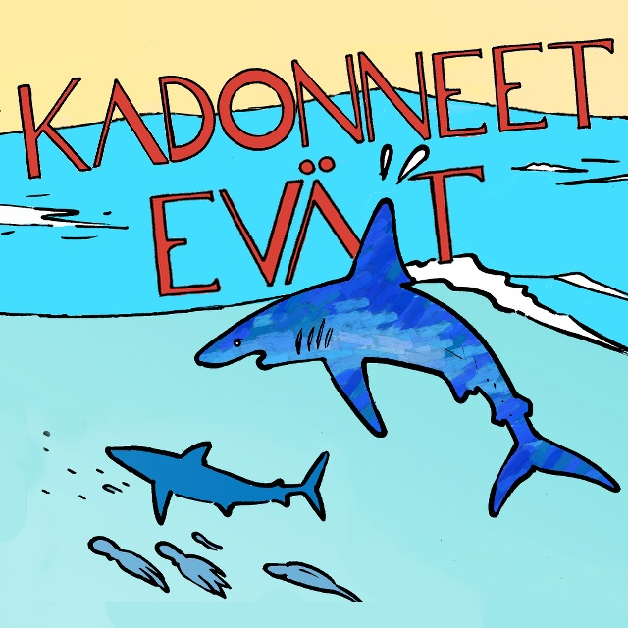
Mitä pitäisi tehdä?
Maksimipyyntimäärät myös EU:n ulkopuoliselle pyynnille
Sertifioidun kalan (MSC) suosiminen
Paikallisesti tuotettu kala

